Slide 1

Mikä peto tästä kulki?
Tunnistatko petojen jäljet?
Notes:
Oikeat vastaukset löytyvät diojen muistiinpanoista.

Slide 2
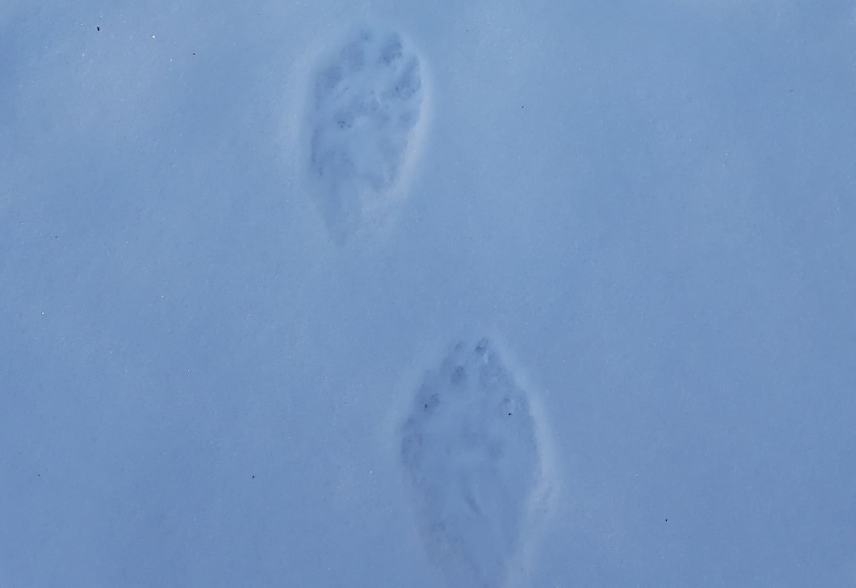
Kysymys 1
© Tapio Visuri / Luonnonvarakeskus
Notes:
Oikea vastaus: ahma.
Kuvasta voi laskea viisi varvasanturaa ja nähdä pienen polkuanturan.
Jälki on erittäin helppo sekoittaa esimerkiksi karhun jälkeen.

Slide 3
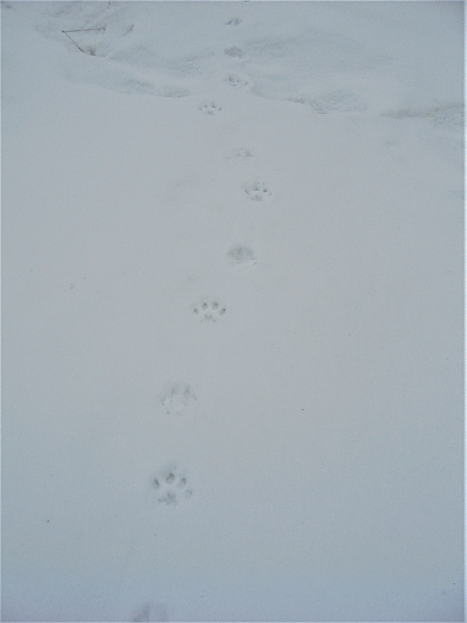
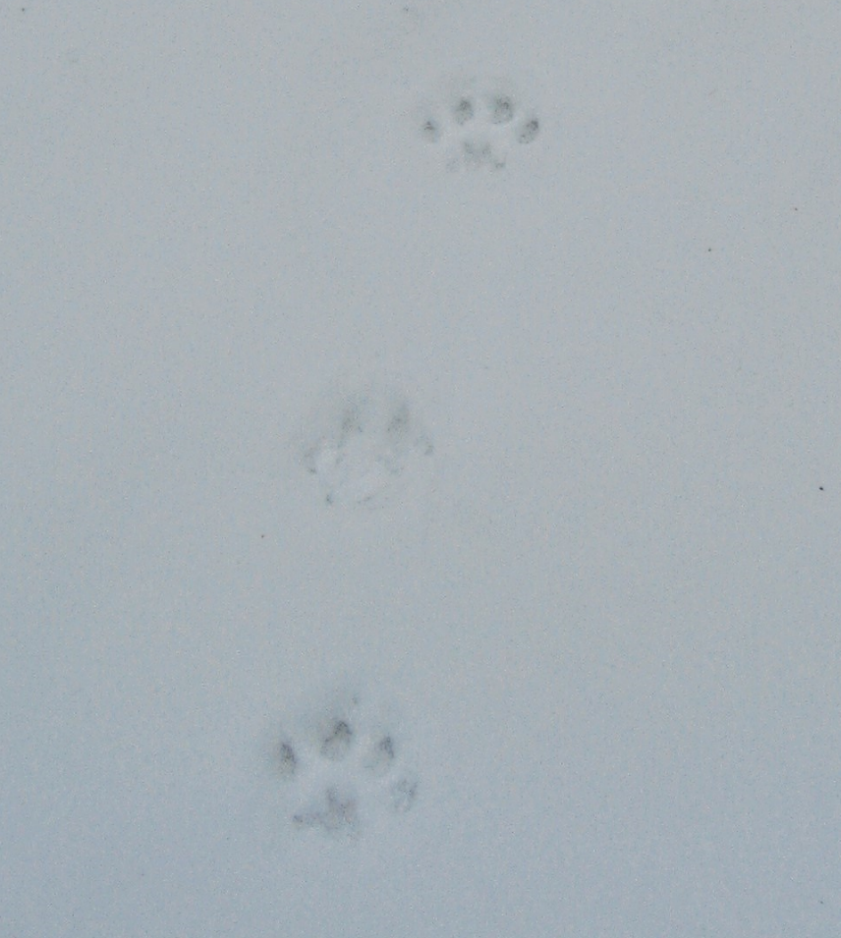
Kysymys 2
© Annika Herrerö / Luonnonvarakeskus
Notes:
Oikea vastaus: ilves.
Jälki on pyöreä ja siinä ei näy kynsiä. Anturoiden välissä on paljon tilaa.

Slide 4
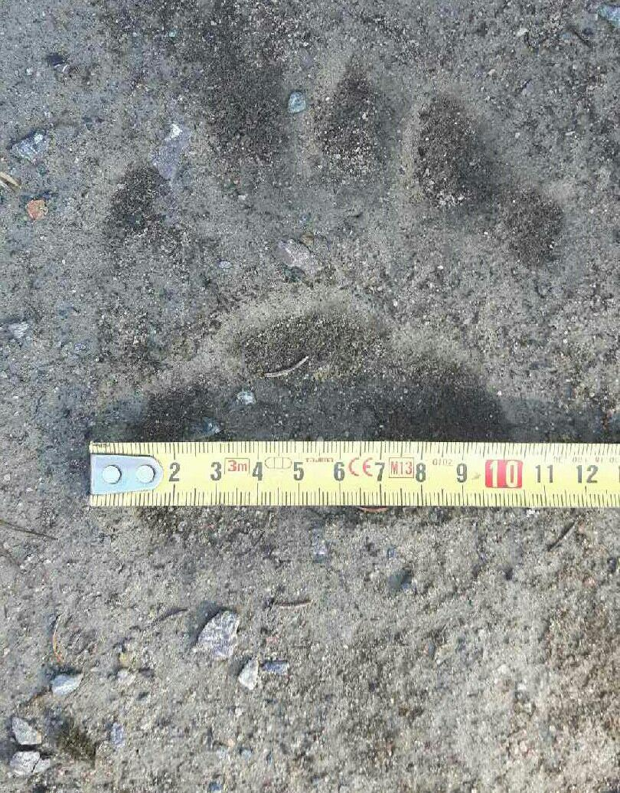
Kysymys 3
© Tapio Visuri / Luonnonvarakeskus
Notes:
Oikea vastaus: karhu.
Jäljessä on viisi varvasanturaa. Jäljessä ei näy kantaa, joten tähän on painunut etutassu. Polkuantura on 10 cm leveä.

Slide 5
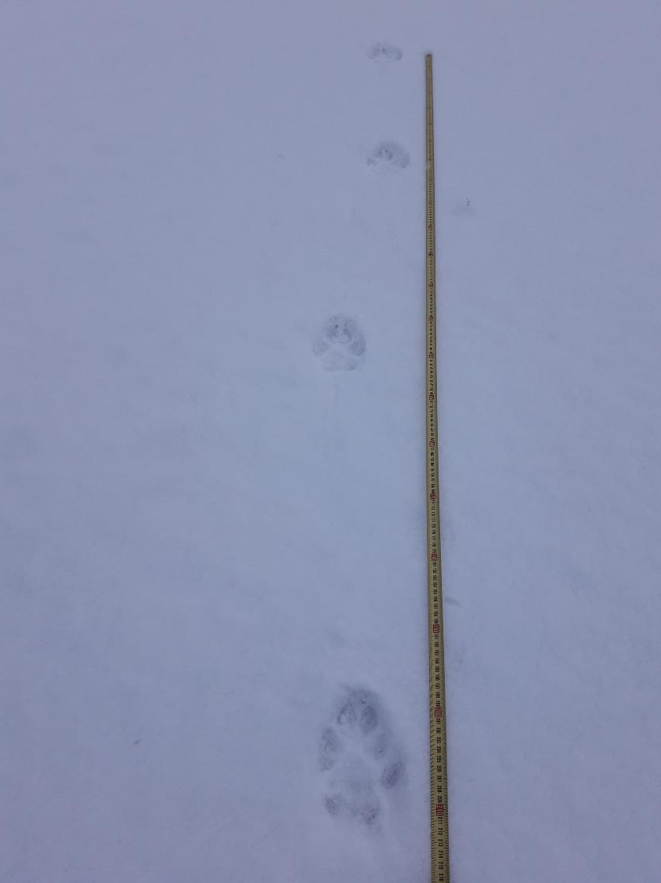
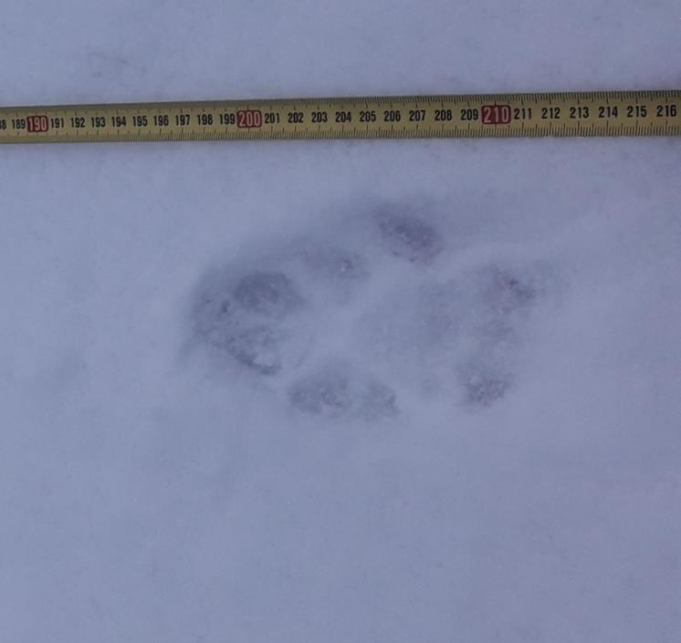
Kysymys 4
© Tapio Visuri / Luonnonvarakeskus
Notes:
Oikea vastaus: susi.
Jälki on leveyttään pidempi ja muistuttaa paljon koiran tassunjälkeä. Jälki on myös symmetrinen, toisin kuin ilveksellä.

Slide 6
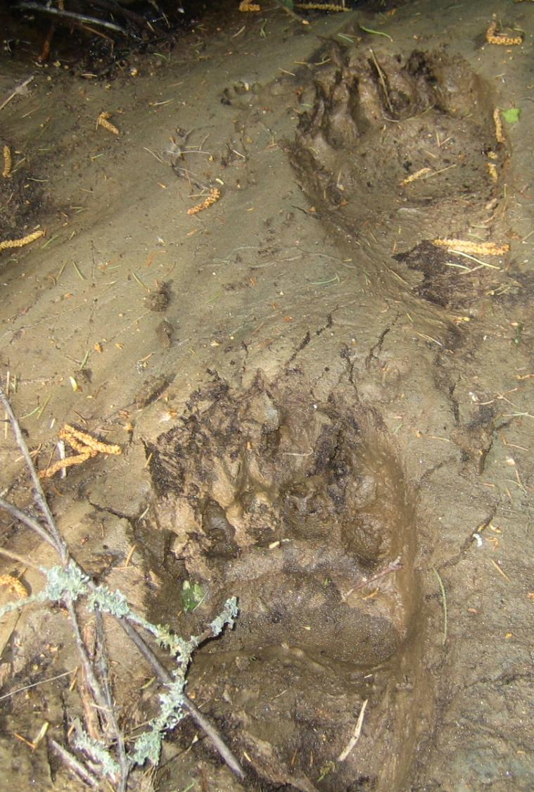
Kysymys 5
© Tapio Visuri / Luonnonvarakeskus
Notes:
Oikea vastaus: karhu.
Karhu on tallustellut mudassa. Jäljessä erottuu viisi varvasta ja iso polkuantura.

Slide 7
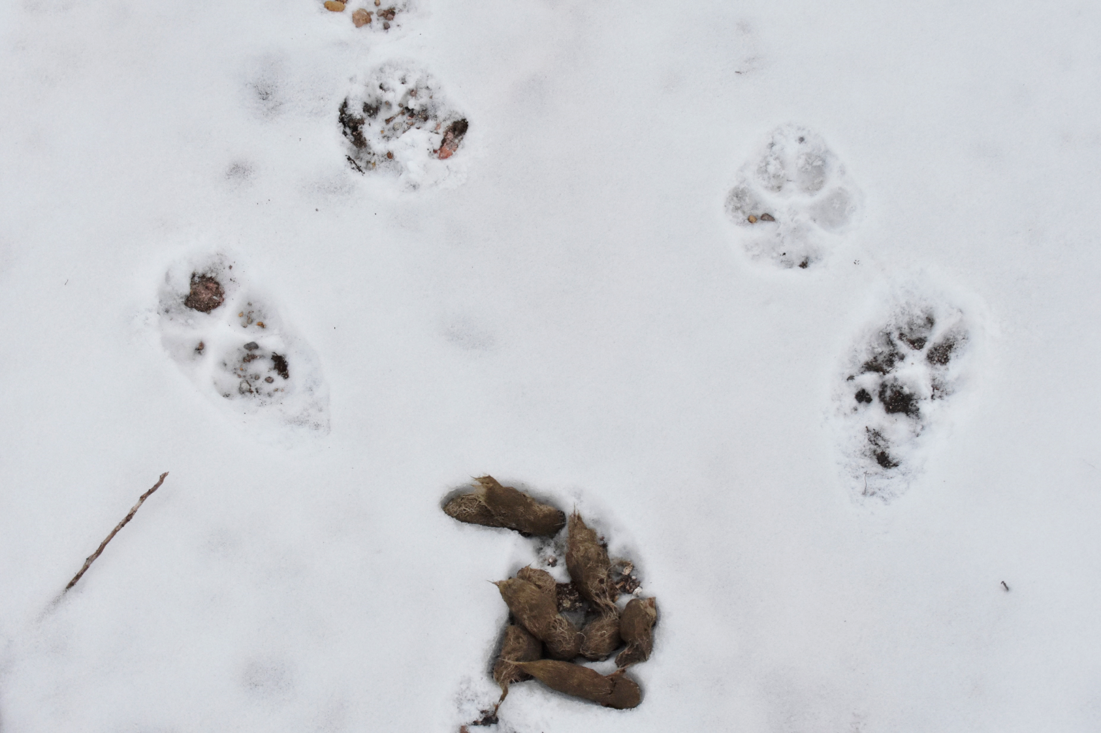
Kysymys 6
© Antti Härkälä / Luonnonvarakeskus
Notes:
Oikea vastaus: susi.
Ulosteesta on hankala erottaa ilvestä ja sutta, mutta tassunjäljistä se on mahdollista. Jos katsot tarkasti, näet ulosteessa saaliseläimen karvoja.

Slide 8
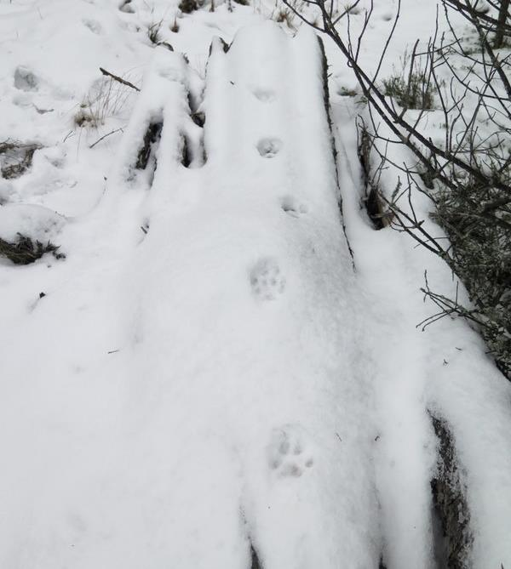
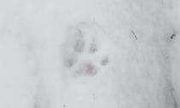
Kysymys 7
© Antti Härkälä / Luonnonvarakeskus
Notes:
Oikea vastaus: ilves.
Tässä on kiipeillyt ilves. Huomaatko, että jälki on pyöreä, mutta se ei ole symmetrinen? Yksi varvasantura paljastaa ilveksen, se on nimittäin edempänä kuin muut.

Slide 9
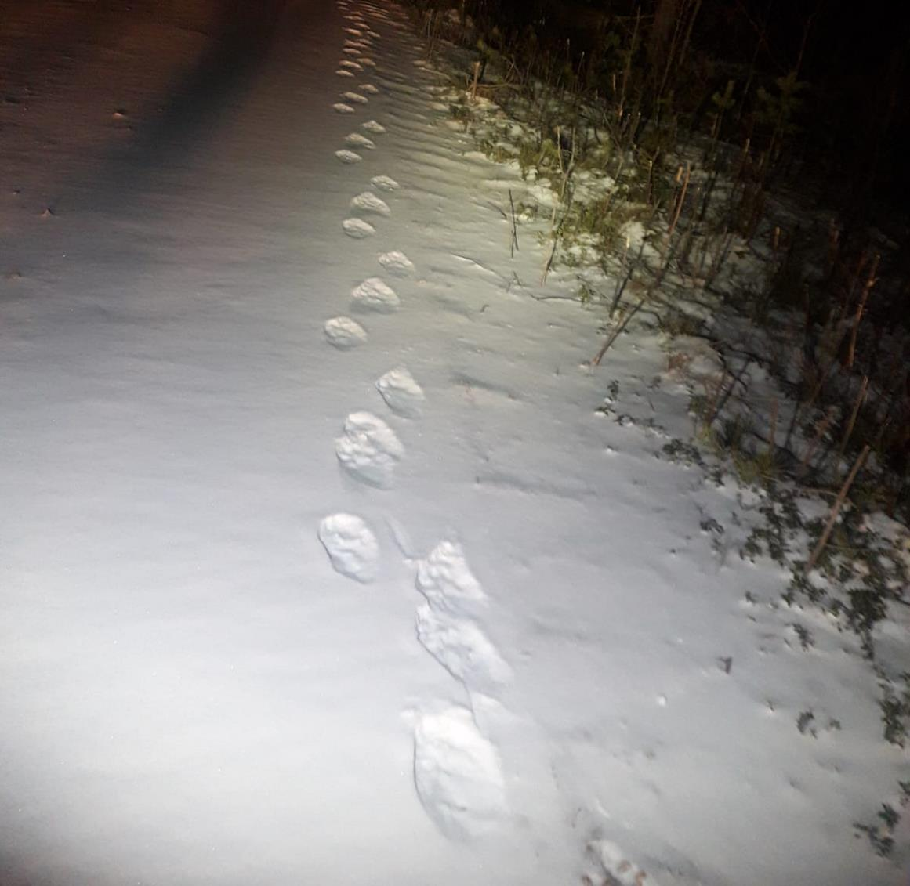
Kysymys 8
© Tapio Visuri / Luonnonvarakeskus
Notes:
Oikea vastaus: ahma.
Kuvassa näkyy tassunjäljet huonosti, mutta voimme tunnistaa ahman sille ominaisesta vinolaukasta.

Slide 10
Miten meni?
Kuinka monta sait oikein?

